Slide 1
Poruchy příjmu potravy – hodnocení stavu výživy
ZL 2020 –jaro- seminář

Slide 2
CÍLE SEMINÁŘE
Základní fyziologické mechanismy řízení příjmu potravy, regulace chuti k jídlu
Tuková tkáň a její metabolická aktivita
Poruchy příjmu potravy, obezita

Slide 3
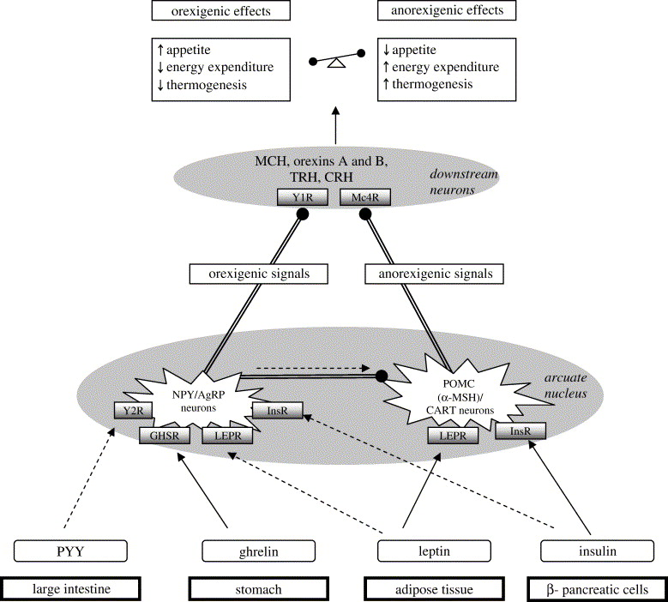
Energetická homeostáza

Slide 4
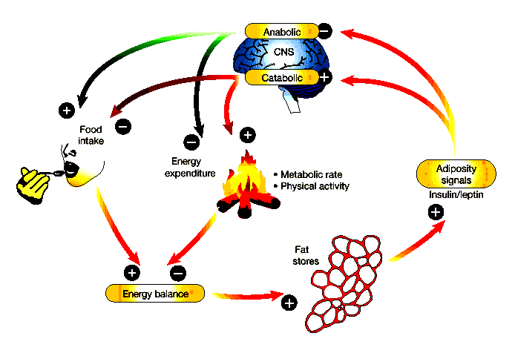

Slide 5
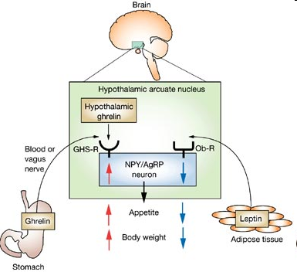
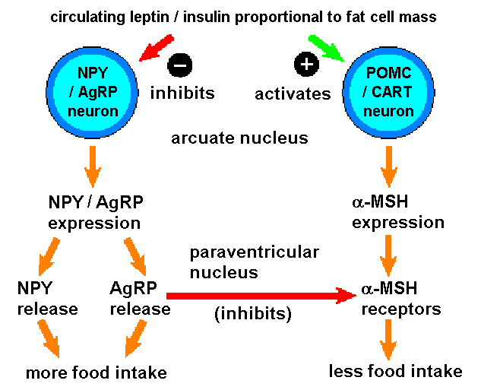
REGULACE CHUTI K JÍDLU
Drug Insight: the functions of ghrelin and its potential as a multitherapeutic hormone
Masayasu Kojima and Kenji Kangawa
Nature Clinical Practice Endocrinology & Metabolism (2006) 2, 80-88

Slide 6
Orexigenní-anorexigenní cesty
INHIBITS
ACTIVATES
BLOOD VESSEL
LEPTIN
INSULIN
NPY NEURON
AgRP NEURON
POMC NEURON
CART NEURON
α-MSH
NPY
AgRP
INHIBITS
α-MSH
RECEPTORS
MORE FOOD INTAKE
LESS FOOD INTAKE

Slide 7
ZÁKLADNÍ KOMUNIKACE MEZI NEURONY
CRH
NPY
GHRELIN
POMC

Slide 8
Hypothalamus
PVN
PVN
PITUITARY GLAND
LHA
MCH
CART
DMN
DMN
LHA
CEREBRAL CORTEX
LIMBIC SYSTEM
THALAMUS
OLFACTORY
DYNORPHIN
OREXINS
VMN
VMN
RETINA
ARC
ARC
GLUCOCORTICOIDS
IL-6
INSULIN
LEPTIN/ ADIPONECTIN/ TNFα, IL-6
GHRELIN
ENDOCRINE GLANDS
MUSCLE
PANCREAS
ADIPOSE TISSUE
STOMACH/GUT

Slide 9
VZTAH KE KORTIKOIDŮM
THIRD
VENTRICLE
PVN/LHA
OREXIN
ARC
NPY
CRH
AgRP
NPY/AgRP
α-MSH
POMC
CRH
ACTH
LEPTIN
CORTISOL
ADIPOSE TISSUE
ADRENAL GLAND

Slide 10
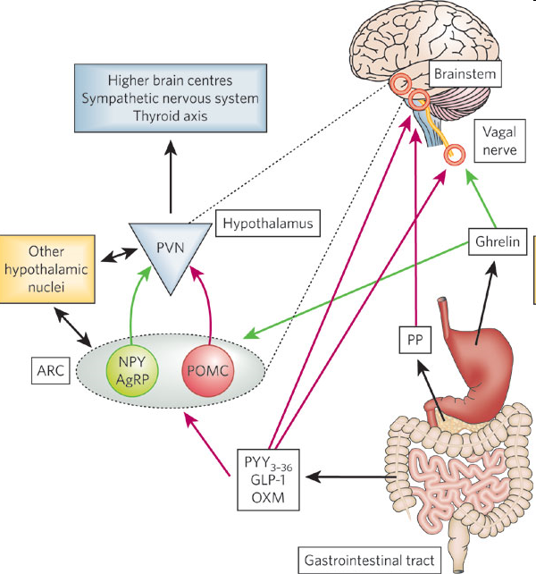
CENTRÁLNÍ I PERIFERNÍ OKRUHY UPLATŇUJÍCÍ SE
V REGULACI PŘÍJMU POTRAVY
Gut hormones and the regulation of energy homeostasis
Kevin G. Murphy and Stephen R. Bloom
Nature 444, 854-859(14 December 2006)

Slide 11
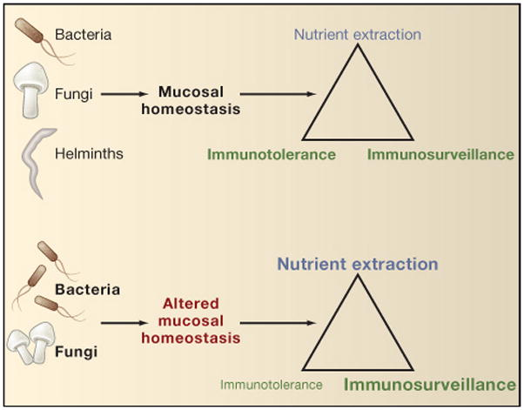
Immunosurveillance is a term used to describe the processes by which cells of the immune system look for and recognise foreign pathogens, such as bacteria and viruses, or pre-cancerous and cancerous cells in the body.
The loss of universal helminth infection as occurred in earlier human evolution may alter the numbers or types of bacterial and fungal commensals and thus affect normal mucosal tissue homeostasis. In susceptible or highly exposed individuals, such alterations might alter the balance between immunotolerance, immunosurveillance and nutrient extraction. This imbalance may contribute to the appearance of inflammatory systemic dysregulation at mucosal surfaces, resulting in increases in asthma and allergic diseases, particularly in the setting of environmental changes that have increased exposure to indoor allergens and pollutants, and even to increases in obesity, which can be a risk factor for severe asthma.

Slide 12
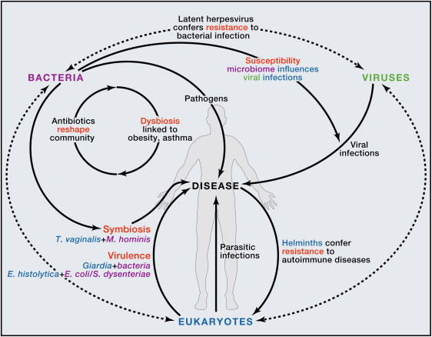
Efekt interakce bakterií, virů a eukaryot ve zdraví a nemoci
Virulence některých parazitů podmíněna přítomností některých bakterií (E. histolytica a E. coli nebo S. dysenteriae.
Vnímavost hostitele k virové infekci je podmíněna zvláštní konfigurací mikroorganismů
Infekce herpesvirem může podmiňovat resistenci vůči některým bakteriálním infekcím.
Antibiotika mohou signifikantně změnit složení mikroflóry.
Jasná korelace zjištěna mezi mnohými nemocemi a dysbiózou.
Široké užívání antibiotik může být významné ve vztahu k dramatickému nárůstu autoimunnich nemocí v posledních letech.
Parazitární infekce naopak podporují resistenci vůči rozvoji autoimunitních nemocí.
Cell 2012; 148: 1258–1270

Slide 13
„Poptávka“ („wanting“) po jídle a energetický příjem
„Poptávka“ po jídle a energetický příjem se jasně liší mezi jedinci s normální váhou a jedinci s viscerální obezitou a mezi klidovým stavem a stavem stresu.
Jedinci s normální váhou reagují podobně v klidových a stresových podmínkách: poptávka po jídle a energetický příjem klesá v nepřítomnosti hladu.
Jedinci s viscerální nadváhou mají naproti tomu zvýšenou poptávku po jídle i energetický příjem v nepřítomnosti hladu ve stresových podmínkách. Jejich poptávka po jídle, po dezertu, snacku a jejich energetický příjem, příjem cukrů a tuků v nepřítomnosti hladu je vyšší za stresových podmínek oproti klidovým podmínkám.
Psychosociální stres je spojen s vyšším přírůstkem váhy mezi jedinci s nadváhou oproti jedincům s normální nebo nižší váhou. Zdá se, že jedinci s nadváhou jedí, aby potlačili stres.

Slide 14
Regulace příjmu potravy a tělesné hmotnosti
Regulace příjmu potravy a tělesné hmotnosti podléhají neuroimunohormonální kontrole.
Centrum příjmu potravy: ventrolaterální hypothalamus
Centrum sytosti: ventromediální hypothalamus
Adipostat je nastaven na dosažení určité masy tělesného tuku
Adipostat je regulován:
krátkodobou regulací (vzestupem glykemie nebo inzulínu po jídle)
dlouhodobě se uplatňuje celková masa tělesného tuku. Zvýšená hladina leptinu u všech typů obezit.

Slide 15
Metabolismus
Všechny chemické změny, které se odehrávají v organismu. Zahrnuje:
  Anabolismus: proces vyžadující energii. Malé molekuly se spojují a vytvářejí velké molekuly
  Katabolismus: proces vedoucí k uvolnění energie. Velké molekuly jsou obvykle štěpeny na menší
Energie obsažená v cukrech, tucích a bílkovinách je použita k produkci ATP prostřednictvím oxidačně redukčních reakcí.

Slide 16
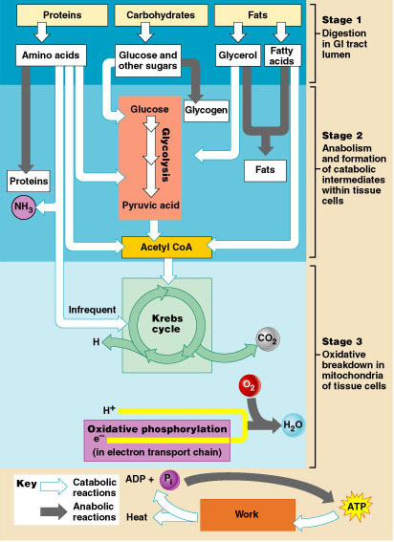
Stupně metabolismu
Nutrienty obsahující energii jsou zpracovány ve třech stupních:
1. Digesce – zpracování potravy; nutrienty jsou transportovány do tkání
2. Anabolismus a tvorba katabolických intermediálních produktů, kde jsou nutrienty:
  vázány do lipidů, proteinů a glykogenu, nebo:
  rozštěpeny v metabolických cestách na pyruvát a acetyl CoA.
3. Oxidativní rozštěpení– nutrienty jsou katabolizovány na CO2, vodu a ATP
Figure 24.3

Slide 17
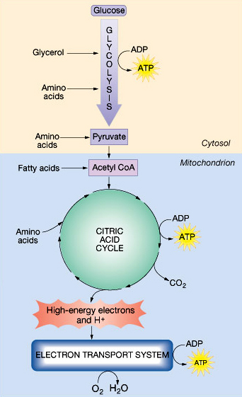
Metabolické cesty
Intermediární metabolismus

Slide 18
Energetický metabolismus
-většina látek z potravy je využívána jako zdroj energie
1g cukru 17,22kJ
1g tuku 39,06kJ
1g bílkoviny 23,73kJ

Slide 19
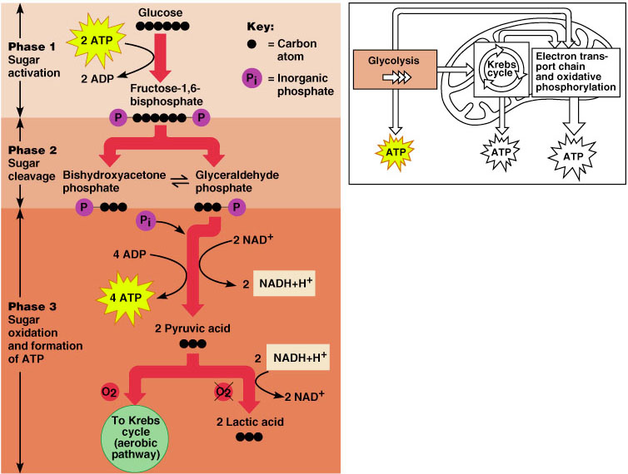
Glykolýza
Figure 24.6

Slide 20
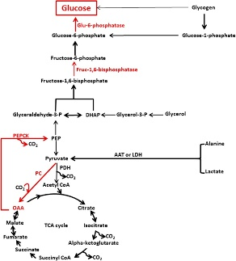
Gluconeogenesis
Major enzymes and substrates involved in the regulation of gluconeogenesis. Red arrows and text represent the major enzymes and pathways involved in the regulation of gluconeogenesis. Direct glucose release from glycogen via the debranching enzyme accounts for <10% of the total glucose made via gluconeogenesis.
AAT, alanine aminotransferase;
fruc-1,6-bisphosphatase, fructose-1,6-bisphosphatase;
glu-6-phosphatase, glucose-6-phosphatase;
glyceraldehyde-3-P, glyceraldehyde-3-phosphate;
glycerol-3-P, glycerol-3-phosphate; LDH, lactate dehydrogenase;
OAA, oxaloacetate;
PC, pyruvate carboxylase;
PDH, pyruvate dehydrogenase phosphoenolpyruvate carboxykinase (PEPCK)

Slide 21
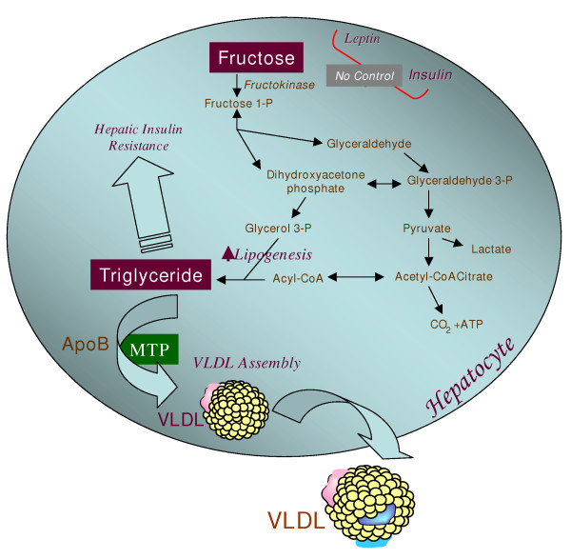
Jaterní metabolismus fruktózy: vysoce lipogenní metabolická cesta.
Fruktóza je rychle absorbována z potravy a rychle metabolizována zejména v játrech. Může poskytovat atomy uhlíku jak glycerolu, tak acylové části triglyceridů.
Fruktóza je proto vysoce účinným induktorem lipogenezy de novo.
Vysoké koncentrace fruktózy mohou sloužit jako relativně neregulovaný zdroj acetyl CoA.
Na rozdíl od glukózy fruktóza nestimuluje inzulin ani leptin.
Stimulace syntézy triglyceridů vede k jaterní akumulaci triglyceridů, což snižuje senzitivitu jater vůči inzulinu.
Zvyšuje se tvorba VLDL částic v důsledku větší dostupnosti substrátu, zvýšené stability apoB a vyšší produkce MTP (microsomal triglyceride transfer protein), kritického faktoru pro tvorbu VLDL.

Slide 22
Podkožní tuk (SCAT) a viscerální tuk (VAT)
VAT obsahuje více buněk (imunitního systému a velkých adipocytů), cév i nervů
VAT obsahuje více receptorů pro androgeny a glukokortikoidy
VAT je senzitivnější k adrenergní stimulaci
VAT vychytává více glukózy
Adipocyty ve VAT jsou metabolicky aktivnější a senzitivnější vůči lipolýze
VAT tvoří větší množství volných mastných kyselin
SCAT se více účastní absorbce cirkulujících volných mastných kyselin a triglyceridů
Akumulace VAT zvyšuje riziko metabolických onemocnění (T2DM, hypertenze, hyperlipidémie a aterosklerózy)
Prog Cardiovasc Dis. 2018 May - Jun;61(1):3-9

Slide 23
Zánět indukovaný fruktózou
Při zánětu vyvolaném fruktózou (zvýšená infiltrace tukové tkáně makrofágy) dochází také k nárůstu 11B-hydroxysteroid dehydrogenázy-1. To vede k nárůstu intracelulárního kortizolu v SCAT a k inzulinové resistenci, takže méně mastných kyselin vstupuje do SCAT. O to více mastných kyselin vstupuje do VAT a jater, kosterního svalstva , srdce a pankreatu, což vede k metabolickým problémům a poruše funkce těchto orgánů.
Prog Cardiovasc Dis. 2018 May - Jun;61(1):3-9

Slide 24
Podstata trávení:
-hydrolýza makromolekulárních látek z potravy účinkem enzymů, vznikají jednoduché látky rozpustné ve vodě, procházející biomembránami
-hydrolytické štěpení zajišťují tři základní skupiny enzymů:
proteázy = proteolytické enzymy – postupně štěpí bílkoviny na peptidy až na aminokyseliny
amylázy – štěpí škrob a glykogen na disacharidy až monosacharidy (především glukózu)
lipázy – štěpí triacylglyceroly na mastné kys. a glycerol

Slide 25
Biochemická charakteristika prostého hladovění
Vzestup koncentrace adrenalinu, glukagonu, později glukokortikoidů (= biochemické změny odpovídající stresové reakci)
Vyčerpání zásob jaterního glykogenu (za 12-24 hod)
Zvýšená glukoneogeneze
Pokles sekrece inzulínu (antagonismus s glukokortikoidy)
Zvýšená lipolýza se zvýšenou ketogenezí (kys. β-hydroxymáselná, acetoctová, aceton).
Bílkoviny se šetří
Hubnutí až marasmus (pokud se spotřebovávají i strukturní bílkoviny)
Stav se dá rychle zlepšit dodávkou glukózy

Slide 26
Katabolické stavy
Jsou vyvolány narušenou regulací metabolických dějů zánětlivou reakcí (cytokiny), stresem (KA, GK), dlouhodobou immobilizací.
Akutní těžká onemocnění (adaptace na hladovění klesá, hrozí rychlý rozvoj proteinové malnutrice).
Zhoubné nádory - kachexie (cytokiny TNF, IL-1 a IL-6).
Traumata, popáleniny, horečka, bolestivé stavy, AIDS (wasting syndrom).

Slide 27
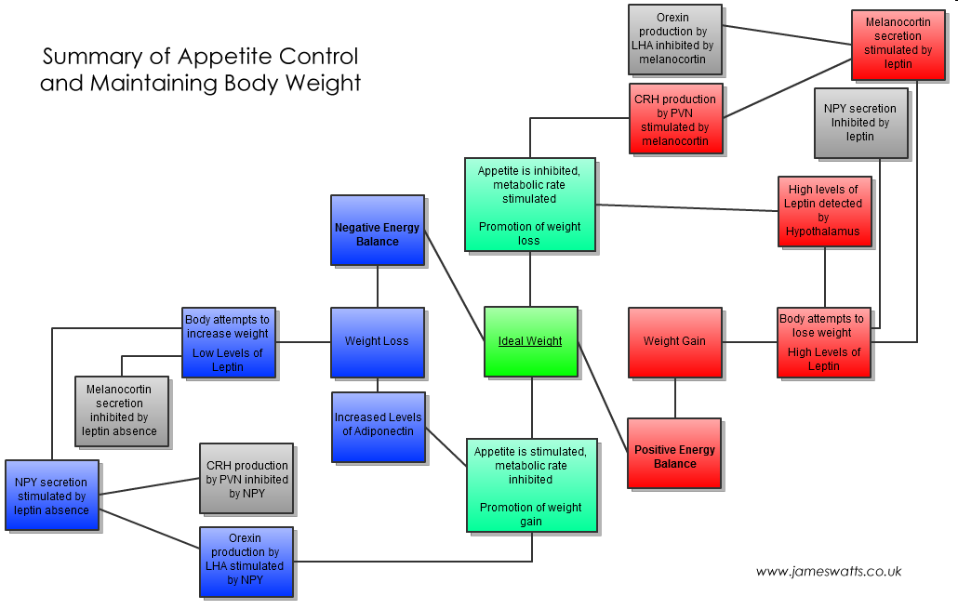
ZPĚTNOVAZEBNÉ OKRUHY UPLATŇUJÍCÍ SE V REGULACI PŘÍJMU POTRAVY

Slide 28
ADIPOKINY | Metabolický efekt
Adiponektin | Inhibice adheze monocytů na endotelie, inhibice transformace makrofágů do pěnových bb
Leptin | Signalizace sytosti, inhibice lipogeneze, stimulace lipolyzy, zlepšování inzulinové senzitivity, proangiogenní efekty
IL-6 | Ovlivňuje apetenci, snižuje množství tukové tkáně aniž by vyvolával ztrátu svalové tkáně, inhibuje glukoneogenezi, zvyšuje hepatální de novo syntézu mastných kyselin a cholesterolu
PAI 1 | Inhibitor tkáňového aktivátoru plazminogenu, antitrombogenní efekt
Adipsin | Stimuluje ukládání triglyceridů v tukové tkání stimulací glukózového transportu, zvyšuje re-esterifikaci mastných kyselin, inhibuje lipolýzu
TNF | Stimuluje uvolňování volných mastných kyselin adipocyty, snižuje syntézu adiponektinu
Resistin | Kontroverzní účinky v rámci regulace glykémie
Angiotensinogen | Působí přes RAAS, moduluje krevní tlak
Aromatáza | Konvertuje androstenedion na estron
11-hydroxysteroid dehydrogenáza | Regeneruje metabolicky aktivní kortizol z kortisonu

Slide 29
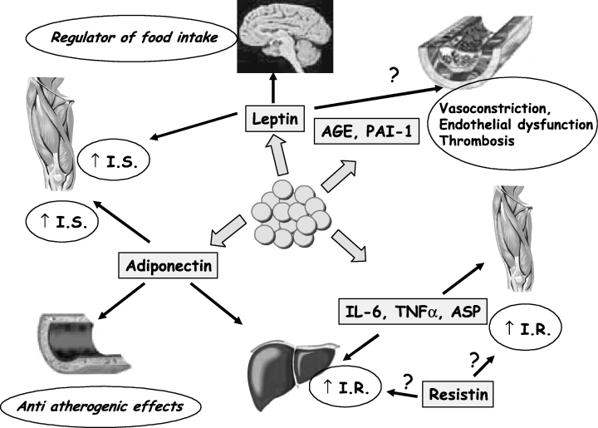
Ronti T, 2006

Slide 30
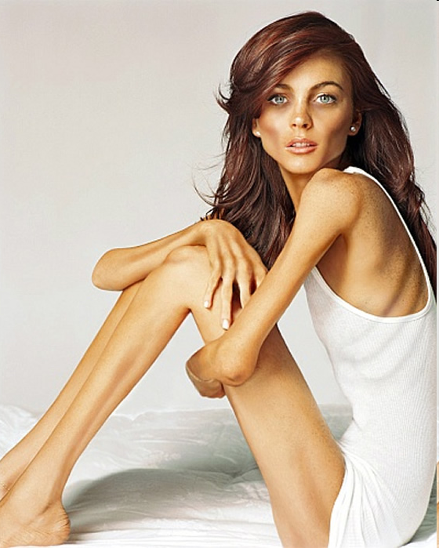
PORUCHY PŘÍJMU POTRAVY
anorexia nervosa (mentální anorexie):
(hladovění, excesivní váhový úbytek)
bulimia nervosa (mentální bulimie) (epizody excesivního přejídaní s následným kompenzačním chováním)
„binge eating“ (záchvatovité přejídaní bez následných kompenzačních rituálů ke snížení váhy)
obezita (není sama o sobě poruchou příjmu potravy, ale často se s anomálním potravním chování spojuje)

Slide 31
ETIOLOGIE PORUCH PŘÍJMU POTRAVY
Multifaktoriální choroby
Biologické rizikové faktory
Individuální psychosociální faktory
Rodinné rizikové konstelace
Sociokulturní rizikové faktory
Genetické vs. environmentální vlivy

Slide 32
GENETICKÉ VLIVY???
AN je 11x častější u příbuzných probandů než u běžné zdravé populace
BN je 4-5x častějších u příbuzných ženského pohlaví
~15% riziko vzniku poruchy příjmu potravy u příbuzných AN a BN vs. 4% riziko u zdravé populace
GENETICKÉ VLIVY
Strober et al. Am J Psychiatry 2000; 157:393

Slide 33
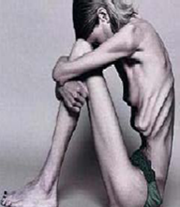

ENVIRONMENTÁLNÍ VLIVY?
ENVIRONMENTÁLNÍ VLIVY

Slide 34
HISTORICKÝ PŘEHLED
William Hammond publikoval v odborné literatuře první článěk o pacientce s mentální anorexií v roce 1879.
Již ve středověké literatuře se vyskytují zmínky o pacientech trpících poruchou příjmu potravy.
kulturní posedlost štíhlostí a celkovou image jednotlivce vede k výraznému zvýšení prevalence
Notes:
Sociocultural factors may contribute to the prevalence of eating disorders in economically advantaged countries (though these disorders are still described in poorer communities). Interpersonal factors and family dysfunction also contribute to risk.

Slide 35
PATOFYZIOLOGICKÉ ZMĚNY U MENTÁLNÍ ANOREXIE
Sekundární hypothyreoidismus - suchá kůže, zácpa, hypotermie, bradykardie, zpomalené šlachové reflexy, bradykardie, hypotenze – mech. snížená periferní konverze T₄ ⇒ T₃ vedoucí k normálním T₄ a velmi nízkým T₃ hladinám
Hypogonadotropní hypogonadismus - Narušená sekrece LHRH vede k ⇓ LH, FSH, a snížené tvorbě estradiolu

Slide 36
OBEZITA
BMI = hmotnost [kg] / výška [m]²
BMI = hmotnost (libry)/výška (palce) x 703
Zdravý dospělý:
BMI = 18.5-24.9
Nadváha:
BMI = 25.0-29.9
Obezita:
Třída I: BMI = 30-34.9
Třída II: BMI = 35.0-39.9
Třída III: BMI = 40 a více
Je obezita genetická?

Slide 37
GENETIKA OBEZITY
Argumenty proč ano:
  Familiární agregace
  Studie na dvojčatech (větší konkoradance výskytu obezity u MZ dvojčat než u DZ)
  Velké rodinné studie (množství „statistických modelů“ konzistentních s genetickými vlivy
HERITABILITA OBEZITY
Rodinné studie 30-50%
Adopční studie 10-30%
Studie na dvojčatech 50-90%

Slide 38
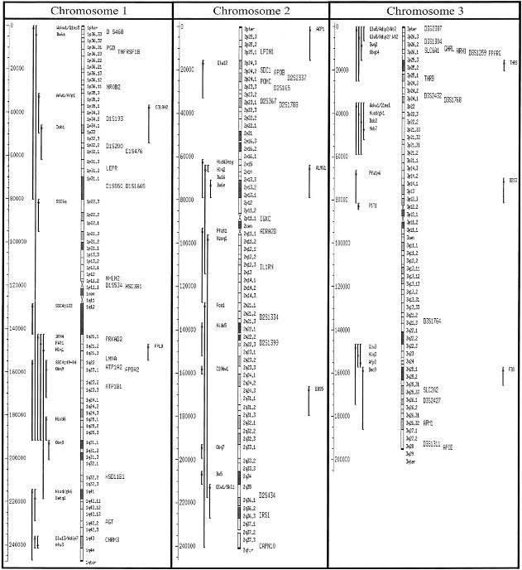
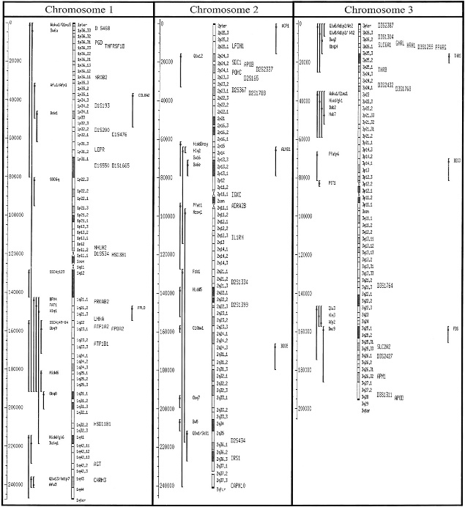
GENETIKA OBEZITY - ÚSKALÍ
Jakým způsobem hodnotit
jejich interakce?
Jakým způsobem srovnávat
velikost jejich účinku?
Různé
populace?
Více než 430 genů už bylo v literatuře asociováno s výskytem obezity.
OBESITY
GENE MAP
Slide: compliments of Diane Finegood, CIHR-INMD
Snyder EE et al. Obes Res. 12:369, 2004.

Slide 39
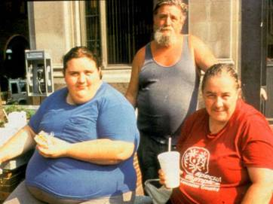
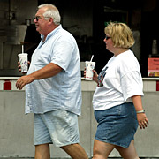
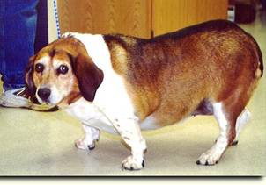
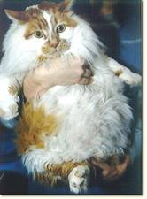
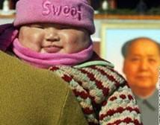
GENETIKA OBEZITY – ARGUMENTY PROČ NE
Je obezita dána kulturně –
stravovacími zvyklostmi?

Slide 40
PATOGENEZE OBEZITY
1. „Feeding control“ = biochemické procesy determinující vnímání sytosti a hladu, preference určitých typů potravy, frekvenci příjmu potravy
2. Kontrola energetického výdeje
termogeneze uncoupling proteiny
3. Adipogeneze: adipokiny (leptin, leptinový receptor, ghrelin, adiponektin...)

Slide 41
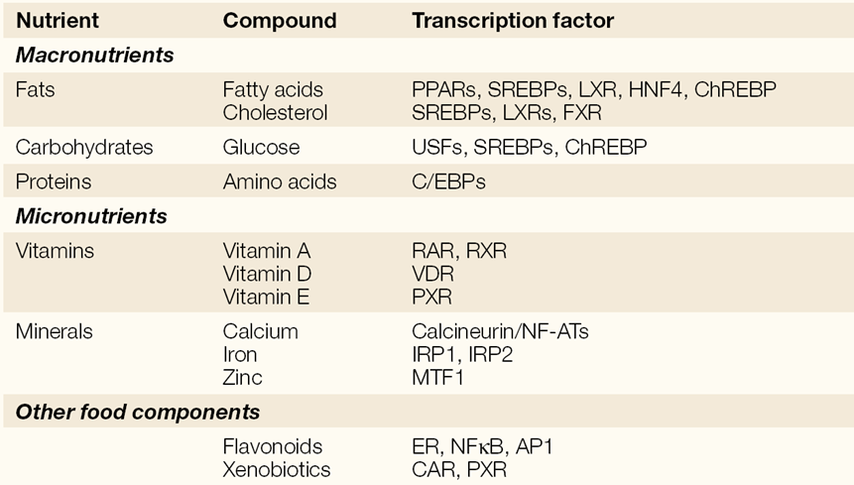
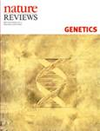
DRÁHY TRANSKRIPČNÍCH FAKTORŮ ÚČASTNÍCÍCH SE NUTRIČNĚ-ZALOŽENÝCH INTERAKCÍ

Slide 42
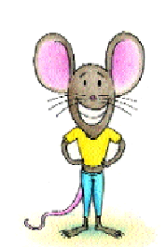
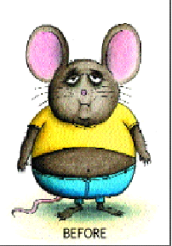
KLASIFIKACE SYNDROMŮ S OBEZITOU
pleiotropní syndromy s obezitou
„monogenní“ syndromy s obezitou
polygenní komplexní syndromy

Slide 43
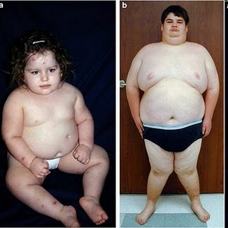
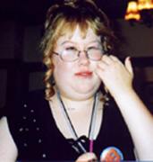
PLEIOTROPNÍ SYNDROMY S OBEZITOU
Pleiotropní syndromy: cca 30 syndromů, u nichž obezita představuje konstatní syndromologickou komponentu a jež jsou způsobeny alteracemi známých oblastí

Slide 44

MONOGENNÍ SYNDROMY S OBEZITOU
leptin a jeho receptor (hypogonadotropní hypogonadismus, hyperfágie, hyperinzulinémie, narušená fce T-lymfocytů, časná těžká obezita)
proopiomelanocortin (POMC) (hypokortizolémie, časná závažná obezita, světlá pleť, červené vlasy)
receptor pro melanokortin-4 (MC4R) (hyperinzulinémie, hyperfagie zmírňující se s věkem)
prohormonkonveráza 1(PC1) (těžká obezita, hypogonadotropní hypogonadismus, těžká hypokortizolémie, hypoinzulinémie a abnormální glukózová tolerance)
single-minded homolog 1 (SIM1)
Většinou se jedná o geny kódující proteiny
regulující orexigenní-anorexigenní regulace

Slide 45
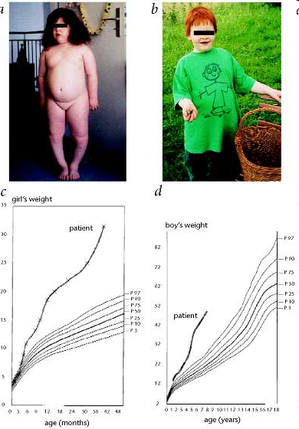
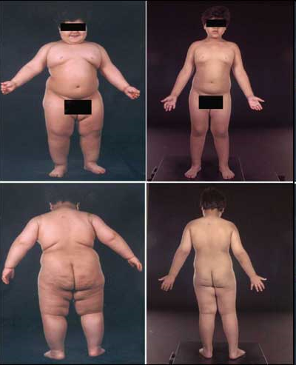
FENOTYPICKÉ PROJEVY U PACIENTŮ S MONOGENNÍ FORMOU OBEZITY
Kongenitální
leptinová deficience
před a po léčbě
POMC mutace
(cave rudé vlasy)
Prof.Stephen O'Rahilly, MD and I. Sadaf Farooqi, MD
Heiko Krude, Heike Biebermann, Werner Luck,
Rüdiger Horn, Georg Brabant & Annette Grüters

Slide 46
OBEZITA JAKO MULTIFAKTORIÁLNÍ ONEMOCNĚNÍ
Geny vnímavosti:
Celogenomové scany zaměřené na
detekci chromosomálních lokusů
asociovaných s obezitou
Tiffin et al: 2006,
Nucleic Acid Res
Metaanalýza kandidátních
genů identifikovaných
7 různými metodami
Asociační studie zaměřené na studium
kandidátních genů pro obezitu

Slide 47
TOFI
Thus, overconsumption of added sugars promotes “thin on the outside, fat on the inside” (TOFI).
The term TOFI is used to describe lean individuals with an increased fat deposition within their abdomen (visceral adiposity).
Subjects with TOFI have a body mass index < 25 kg/m² with an increase in risk factors associated with the metabolic syndrome. This phenotype is a subtype of “metabolically-obese but normal-weight”.
The prevalence of TOFI is uncertain but it is estimated that 14% of men and 12% of women have TOFI.
TOFI can be diagnosed by MRI or CT scan which can help in differentiating fat (bright white) and other tissues (dark).
Prog Cardiovasc Dis. 2018 May - Jun;61(1):3-9

Slide 48
Lipodystrofie
Heterogenní skupina onemocnění definovaná jako lokalizovaná nebo generalizovaná ztráta tělesného tuku.
Je-li lokalizovaná, obvykle souvisí s tukovou hypertrofií jinde v organismu.
Obvykle asociovaná se závažnými metabolickými změnami včetně inzulínové rezistence, dyslipidémie a glukózové intolerance.
Celková ztráta tuku velmi závažná.

Slide 49
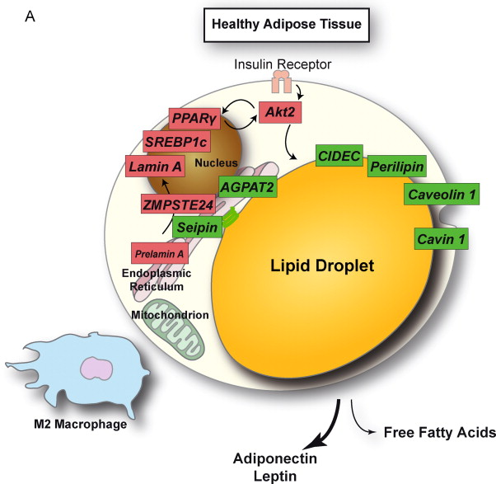

Slide 50
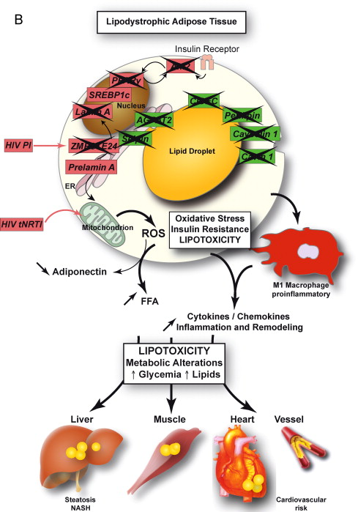

Slide 51
HODNOCENÍ STAVU VÝŽIVY
Popis Ženy Muži
Esenciální tuk 10-13% 2-5%
Atleti 14-20% 6-13%
Fitness 21-24% 14-17%
Přijatelně 25-31% 18-24%
Obézní 32% a více ≥ 25%

Slide 52
HODNOCENÍ STAVU VÝŽIVY II
Výpočet % tělesného tuku pomocí BMI
Dítě = (1,51 x BMI) – (0,70 x věk) – (3,6 x pohlaví) + 1,4
Dospělý = (1,20 x BMI) – (0,23 x věk) – (10,8 x pohlaví) – 5,4
Muž = 1, žena = 0

Slide 53
„Relative mass fat“ (RMF)
Muži:
RMF=64 - (20x výška/ obvod pasu)
Norma : do 22,8
Ženy
RMF=76 - (20x výška/ obvod pasu)
Norma: do 33,9

Slide 54
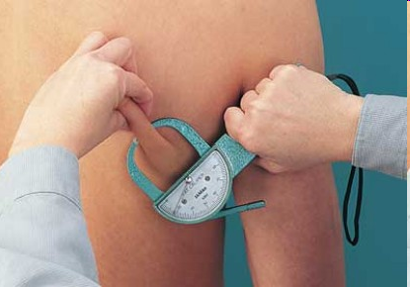
HODNOCENÍ % PODKOŽNÍHO TUKU
50-70 % tuku je tuk subkutánní.
Není odrazem zásob viscerálního tuku
Distribuce tuku může být různá u různých chorob (lipodystrofie)

Slide 55
METODY HODNOCENÍ CELKOVÉ ADIPOZITY
Počítačová tomografie
Magnetická rezonance
Rentgenová denzitometrie
Bioimpedanční analýza (BIA)
Spektroskopie blízkého infračerveného pásma

Slide 56
BIOIMPEDANČNÍ ANALÝZA
Rozdílná elektrická vodivost různých tkání těla
Nosičem náboje je voda, hojně obsažená v tělesných tkáních
Tuková tkáň má nižší impedanci
Střídavé proudy ve výši nA
Frekvence 0-100 KHz
Výsledky odrážejí i stupeň hydratace pacienta

Slide 57
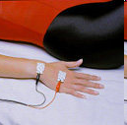
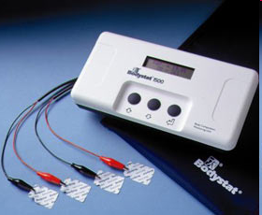
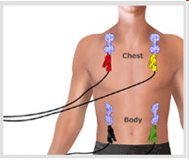
BODYSTAT

Slide 58
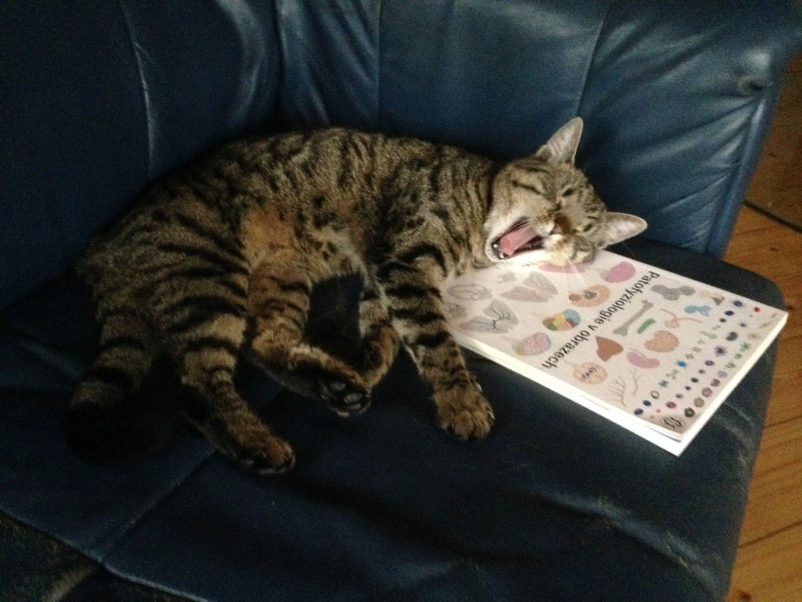

Děkuji vám za pozornost
Kocour Vasyl II

